Slide 1

The Development of IPv4 and IPv6 Supportive Active Measurement & Management System on TWAREN
張宜正 徐嘉宏 陳振華 楊哲男
國家高速網路與計算中心

Slide 2
摘要
研究動機
Active Measurement Project (AMP)簡介
One Way Active Measurement Protocol
(OWAMP)簡介
主動式量測於TWAREN上之應用
結論

Slide 3
研究動機
如何得知網路效能是否品質異常或連線斷線?
  Ping
    RTT值過高
    Packet Loss
    是否斷線
  Traceroute
    路由狀態
網管人員需要做的:
  即時找到網路異常或錯誤點
  儘快回復網路正常運作
想法及方向:
  主動式的監控
  即時性的回報

Slide 4
Active Measurement Project (AMP)簡介
National Laboratory for Applied Network Research所提的一個實驗計畫
概念:
  主動量測及監控
  Full-Mesh[n*(n-1)]
目的:
  發現網路異常情形
  快速找到網路所有發生錯誤的節點
Notes:
其主要的概念在於藉由主動式的效能量測以精確掌握當下網路發生的變化，並更進一步地維持與改善網路品質。

Slide 5
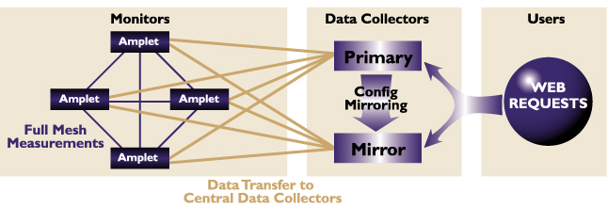
Active Measurement Project (AMP)簡介
架構:
  AMPlet(s)
    定時效能偵測
  Data Collector
    儲存資料
    分析即時資料

Slide 6
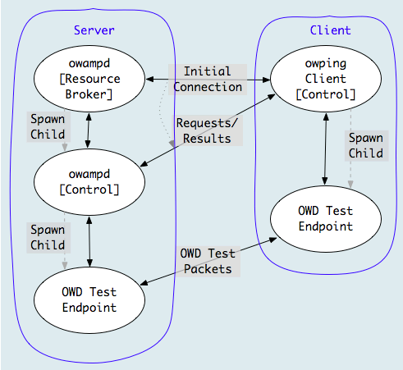
OWAMP簡介
One Way Active Measurement Protocol (OWAMP)為Internet2所發展出來用來量測單向延遲(one-way delay)的軟體工具。
OWAMP的運作原理如圖，採client/server架構；由client發起測試，跟server認證通過與資源協調後方可開始作量測。
NTP

Slide 7
主動式量測於TWAREN上之應用
AMP
  即時RTT數據顯示
  Packet Loss 紀錄
  異常顯示與即時警告
  圖形化統計介面
  路由不正確
OWAMP
  來回不同路由

Slide 8
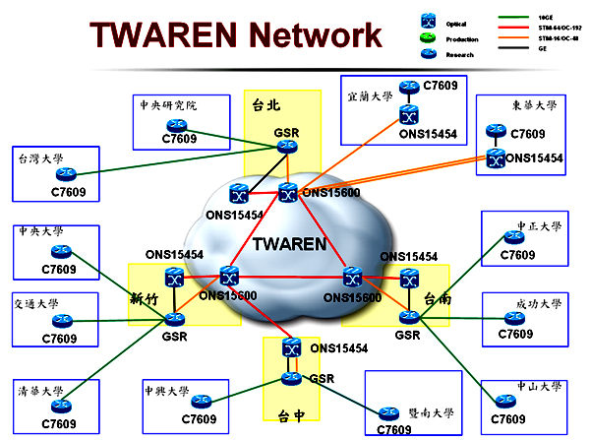
主動式量測於TWAREN上之應用(AMP)

Slide 9
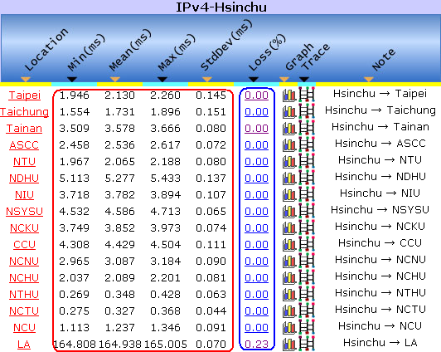
主動式量測於TWAREN上之應用(AMP)
(a)即時RTT顯示與歷史查詢
範例:新竹到各區網中心的RTT即時顯示圖

Slide 10
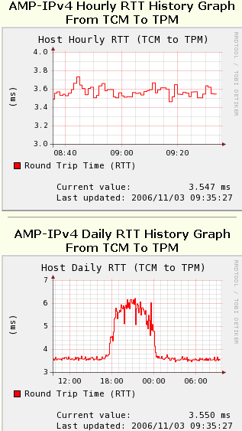
主動式量測於TWAREN上之應用(AMP)
(a)即時RTT顯示與歷史查詢

Slide 11
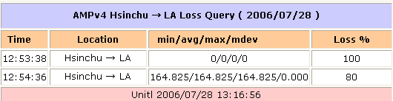
主動式量測於TWAREN上之應用(AMP)
(b)當日封包遺失資訊
範例:新竹到LA的封包遺失資訊

Slide 12
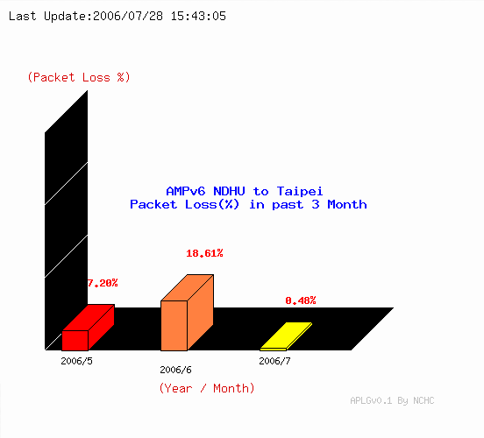
主動式量測於TWAREN上之應用(AMP)
(c)歷史封包遺失柱狀圖
範例:東華大學到台北科技大樓
三個月內的歷史封包遺失百分比

Slide 13
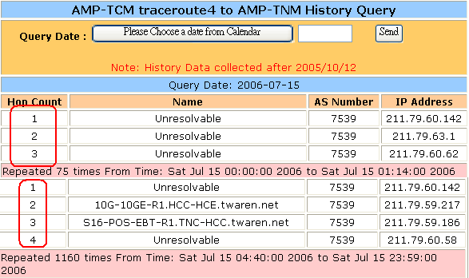
主動式量測於TWAREN上之應用(AMP)
(d)即時路由顯示與歷史查詢
範例:台中到台南切換到長路由的紀錄

Slide 14
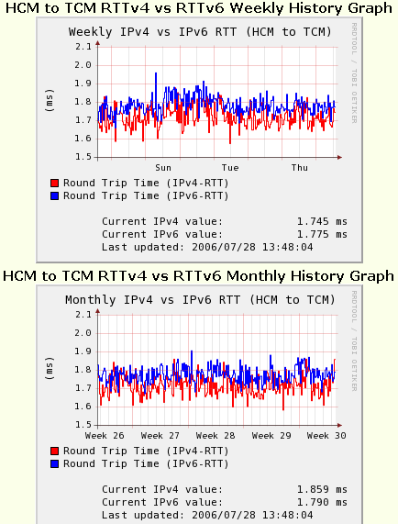
主動式量測於TWAREN上之應用(AMP)
(e)IPv4與IPv6 RTT比較

Slide 15
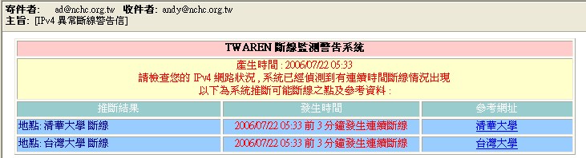
主動式量測於TWAREN上之應用(AMP)
(f)自動判讀斷線警告系統
警告系統會根據往返斷線情況自動推斷斷線地點

Slide 16
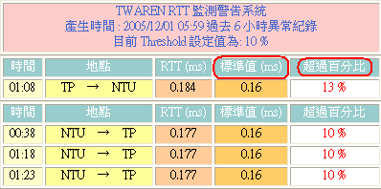
主動式量測於TWAREN上之應用(AMP)
(g)網路異常警告系統
觀察RTT紀錄訂定標準值
自訂Threshold產生警告

Slide 17
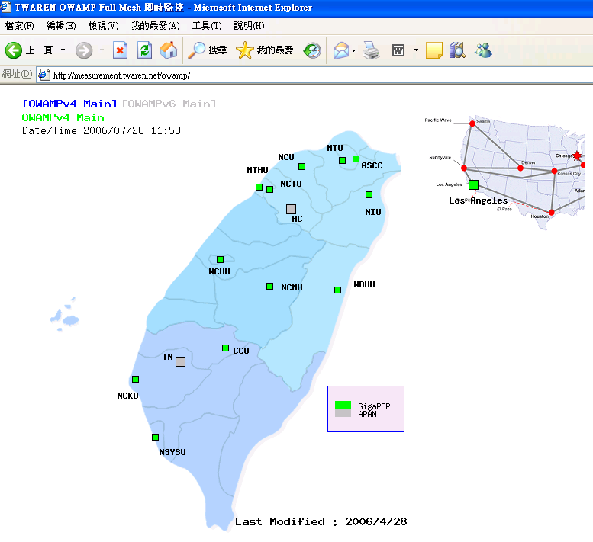
主動式量測於TWAREN上之應用(OWAMP)
下圖為OWAMP管理介面圖，由圖可知我們將OWAMP的測量分成兩組，皆是採每分鐘做Full-Mesh的方式(包含IPv4 & IPv6)；綠色節點組包含TWAREN的12個GigaPoP節點與LA節點，灰色節點組包含新竹、台南core節點與日本的APAN TokyoXP 節點。
TWAREN OWAMP管理介面圖

Slide 18
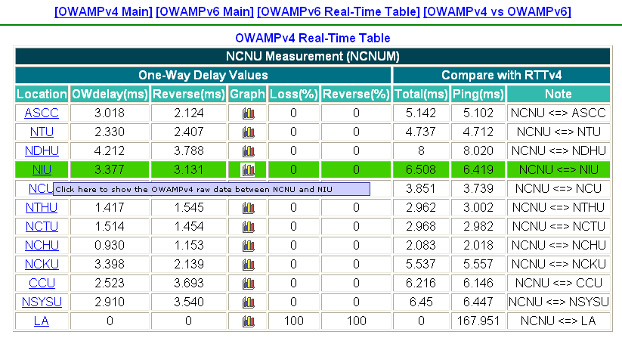
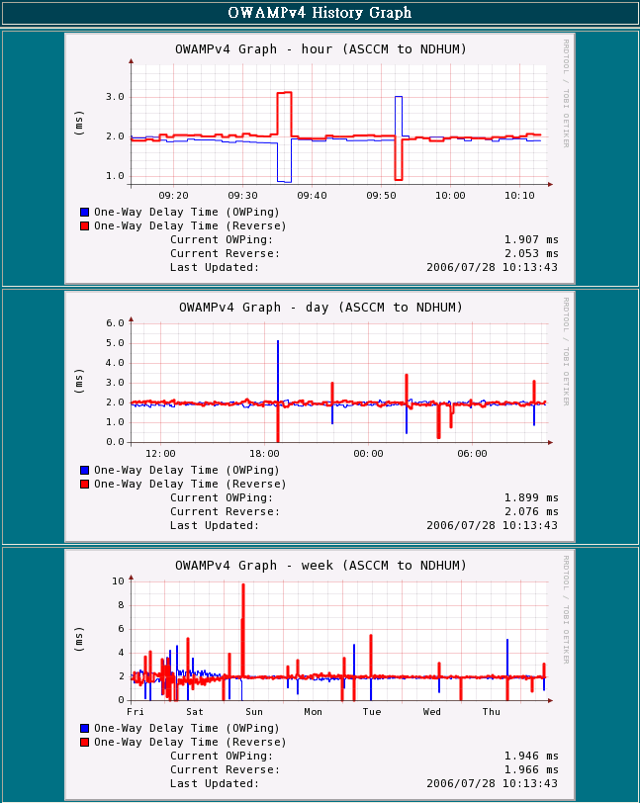
主動式量測於TWAREN上之應用(OWAMP)
OWAMP測量結果的呈現
我們將測量的結果分成「即時數據表格(每分鐘更新) 」 與「歷史數據圖形」來作呈現：
OWAMP即時數據表格
OWAMP歷史數據圖形

Slide 19
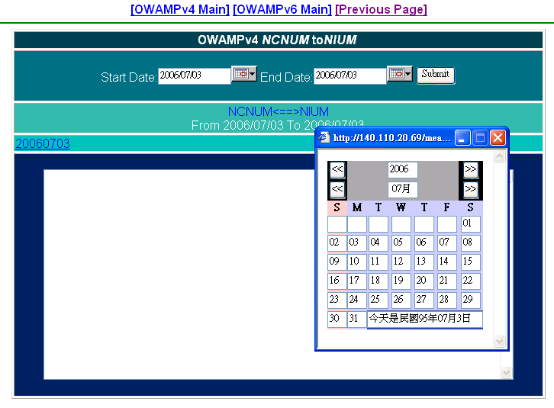
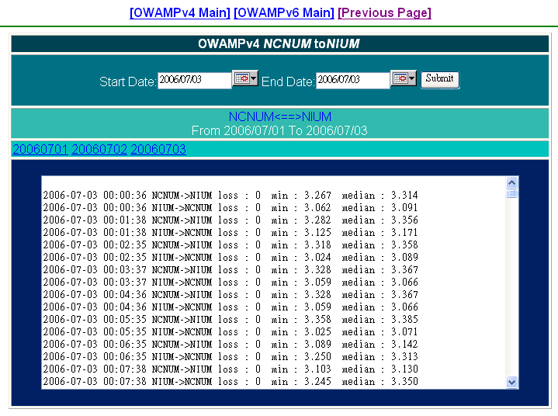
主動式量測於TWAREN上之應用(OWAMP)
OWAMP原始測量數據的管理
如圖，以時間為參數的數據收尋方式，可方便管理人員檢視OWAMP的原始測量數據。
(a)選擇起始與結束日期
(b)呈現原始資料

Slide 20
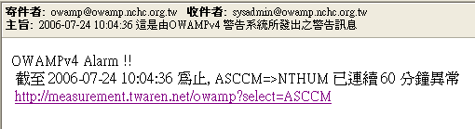
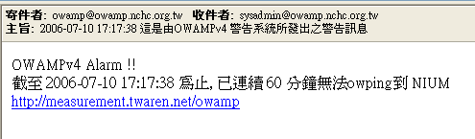
主動式量測於TWAREN上之應用(OWAMP)
OWAMP的異常管理機制
當某兩節點間所互測出來的OWAMP數據相差過大且持續一小時以上時，系統就會即時發出異常通報信件給管理者。
異常通報信件
當某節點所測出來的AMP有數值但OWAMP的數據為零而且持續一小時以上時，系統就會即時發出OWAMP異常通報信件給管理者。
OWAMP異常通報信件

Slide 21
結論
主動式量測計畫目的在於能夠即時了解當前的網路狀況，其網狀綿密的主動監控網路節點與節點間的網路效能，更容易讓網管人員了解該如何去解決網路異常的情形，亦可幫助了解某個區域網路的習性。
未來除了IPv4與IPv6的RTT，Traceroute、One-Way delay之應用外，亦可以針對Throughput來做Full Mesh的AMP量測，以更精確掌握網路流量的使用情形。

Slide 22
敬請指教 http://measurement.twaren.net

